Slide 1

Moderne Techniken für die Shader-Entwicklung und Bildsynthese
Referent: Grasso Marco, Hoffard Jana, Suriaganda Akbar
Technische Universität München
08. Januar 2019

Slide 2
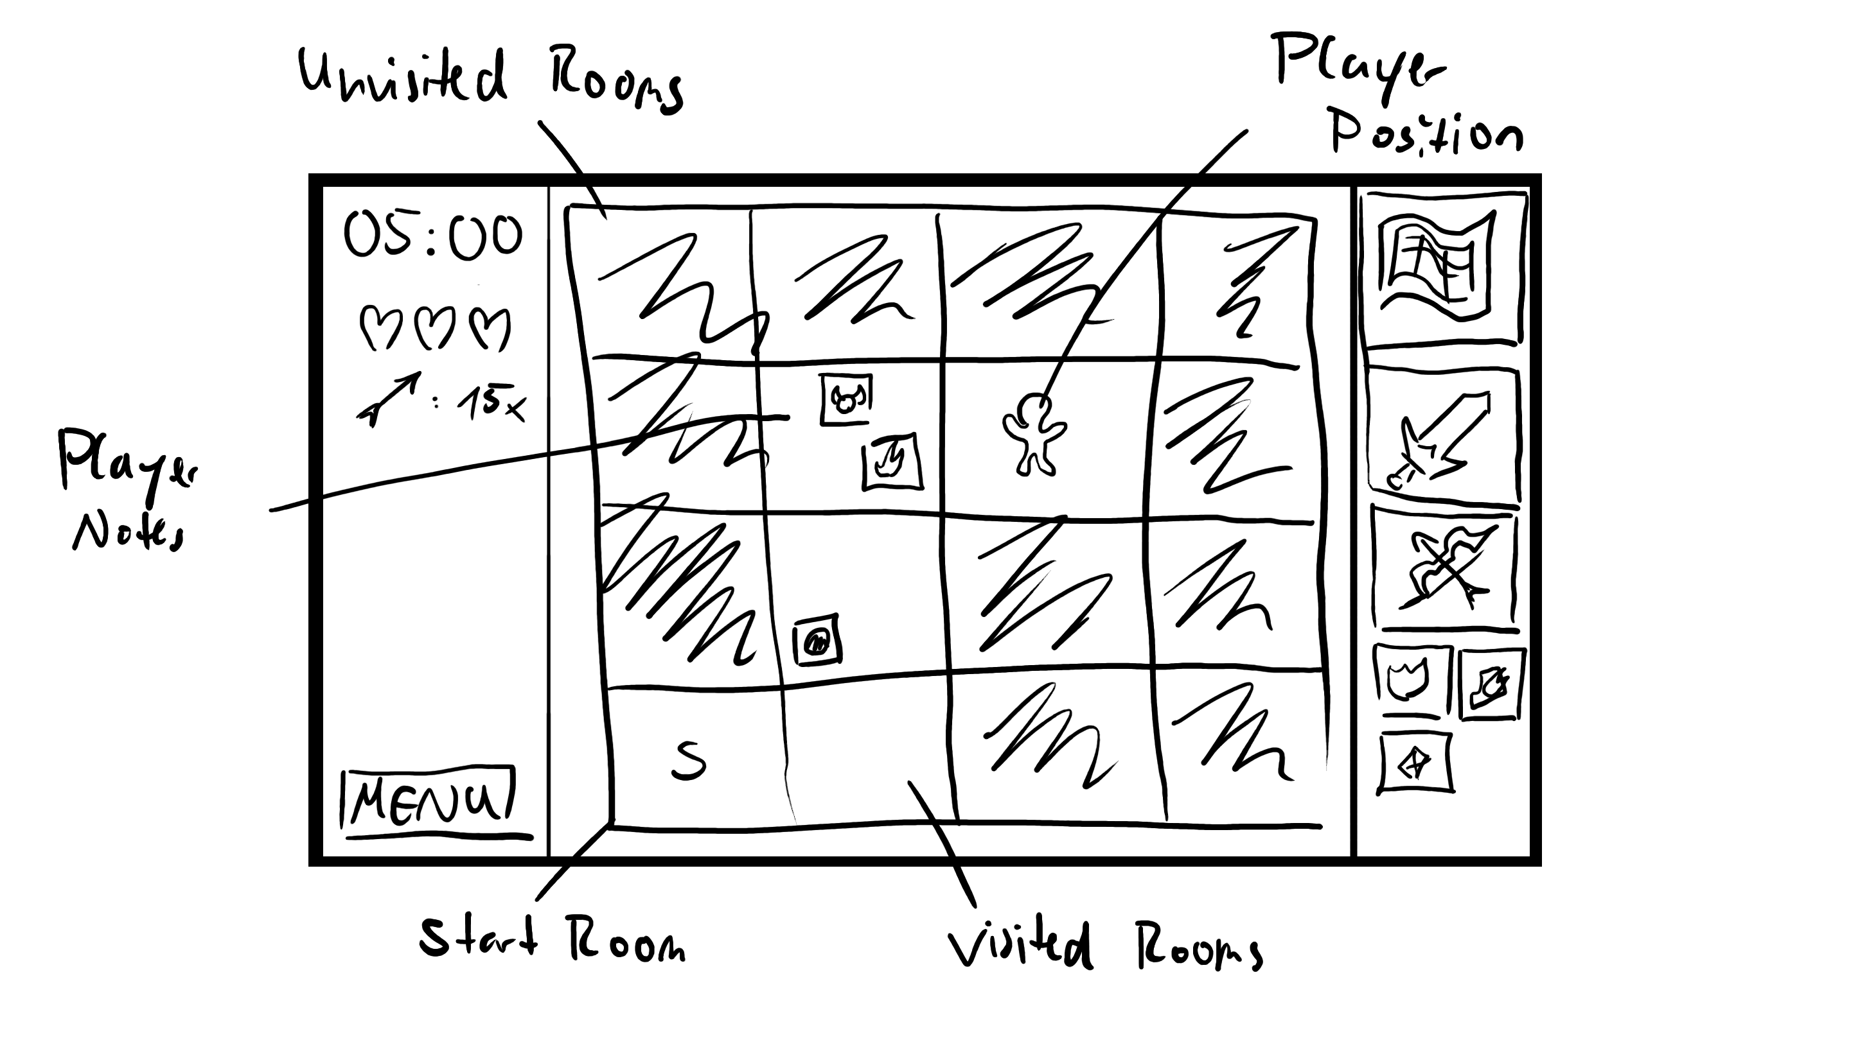
Spielidee: Wumpus World
Top Down
Ziel:
Schatz finden
Hindernissen ausweichen
Gegner bekämpfen
Hindernisse:
Gruben
Lava
Gegner
Wumpus (Boss)
Creeps (Hindernisse)

Slide 3
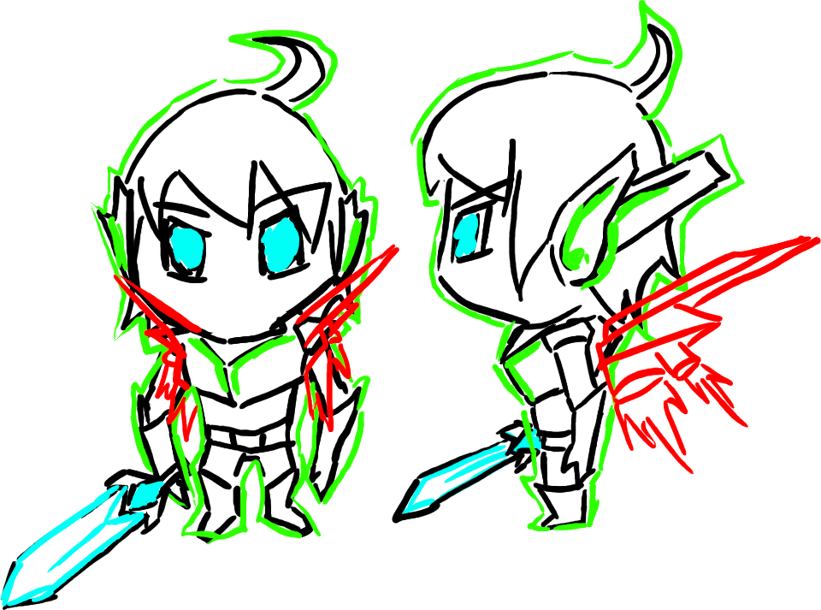
Spieler
Findet Weg über verschiedene Indikatoren:
Heat Distortion: Lava
Luftzug: Gruben
Kann Hindernissen ausweichen:
Flügel: Gruben
Anti-Heat: Lava
Wumpus Slayer: Wumpus

Slide 4
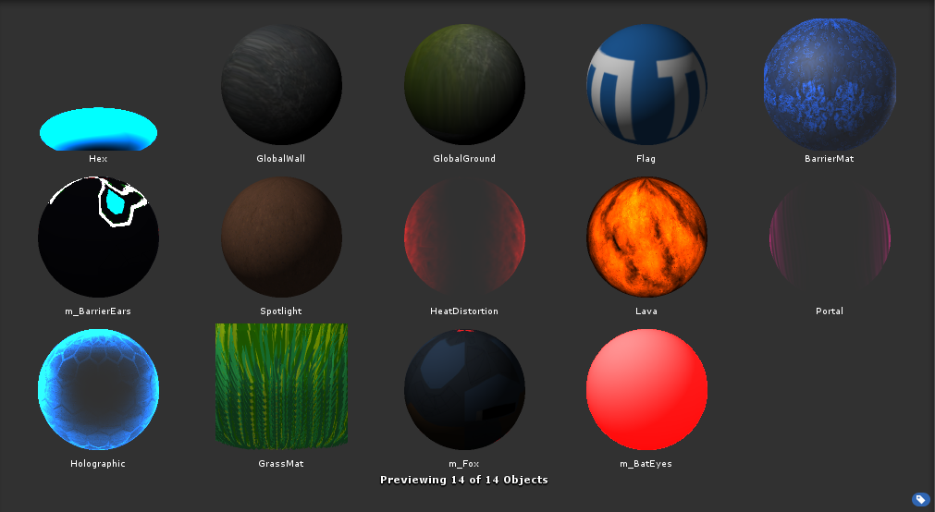
Shader
Player:
Anti-Heat
Hindernisse
Vortex aka Gruben
Lava
Heat Distortion
Holographic
Enemies
Umgebung
Hex und Spotlight
Gras
Dissolve
Ground and Wall

Slide 5
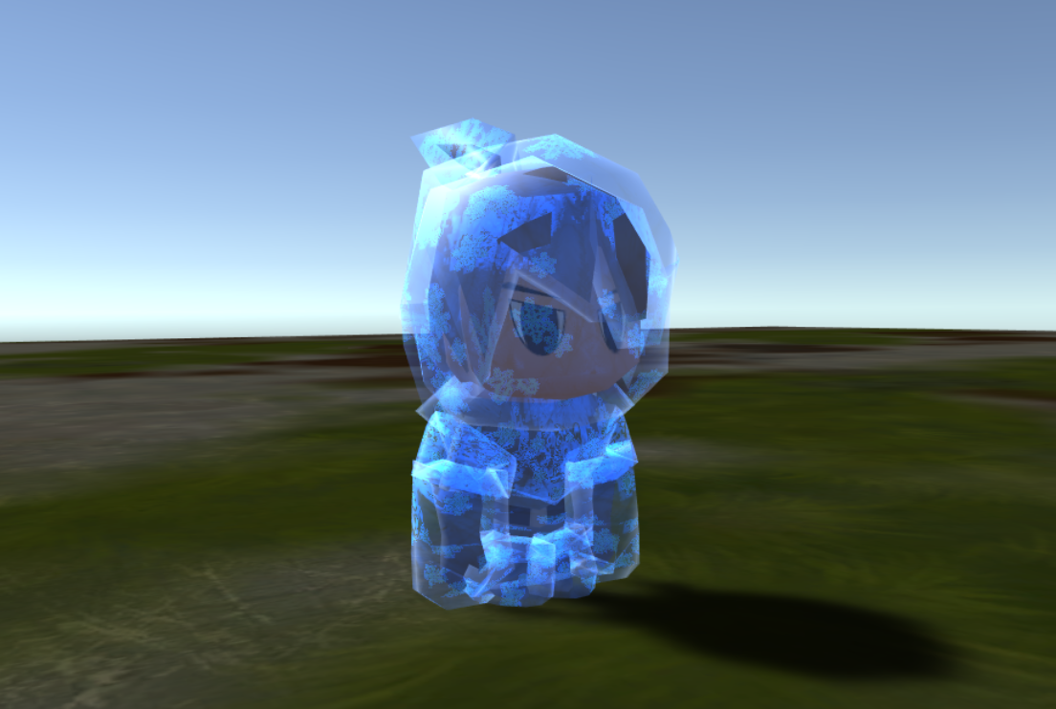
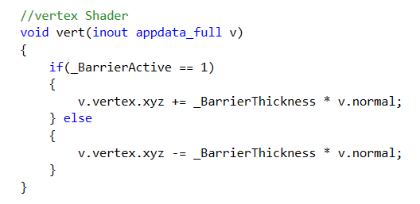
Anti-Heat
Surface Shader
→ Vertices werden nach außen gezogen
→ Rest ähnlich zum ShieldShader

Slide 6
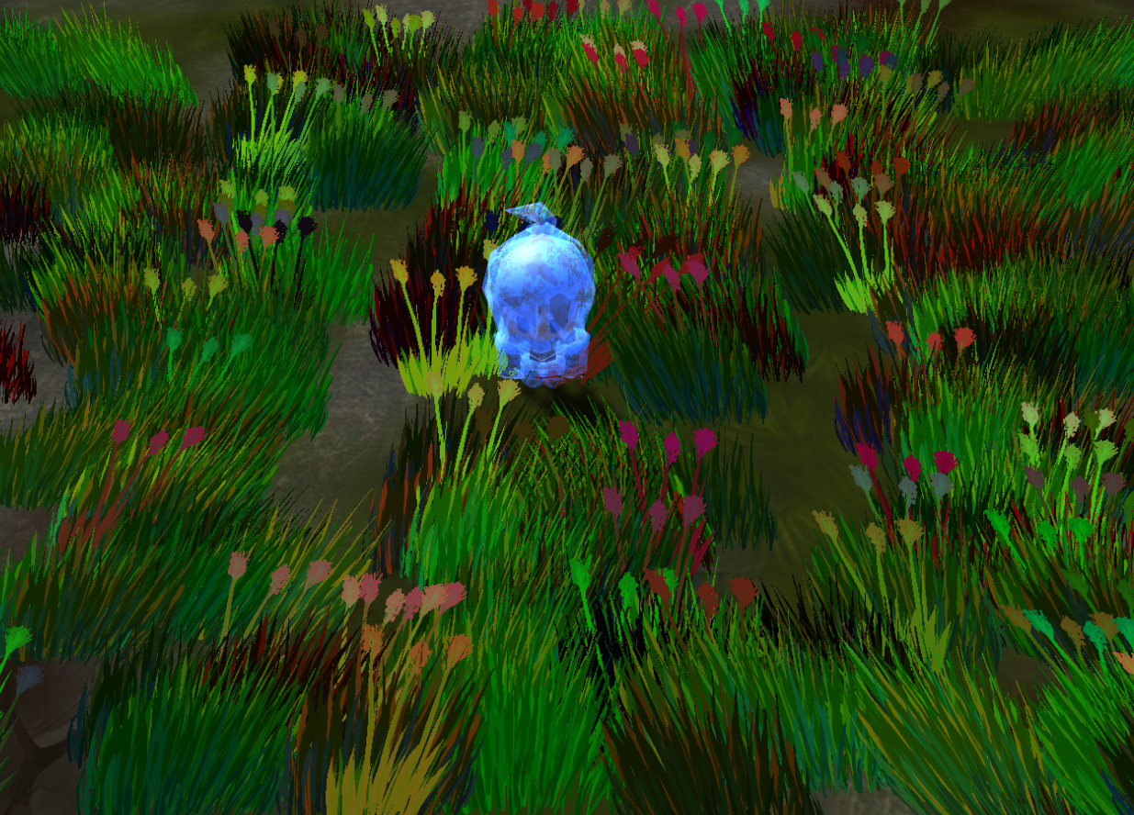
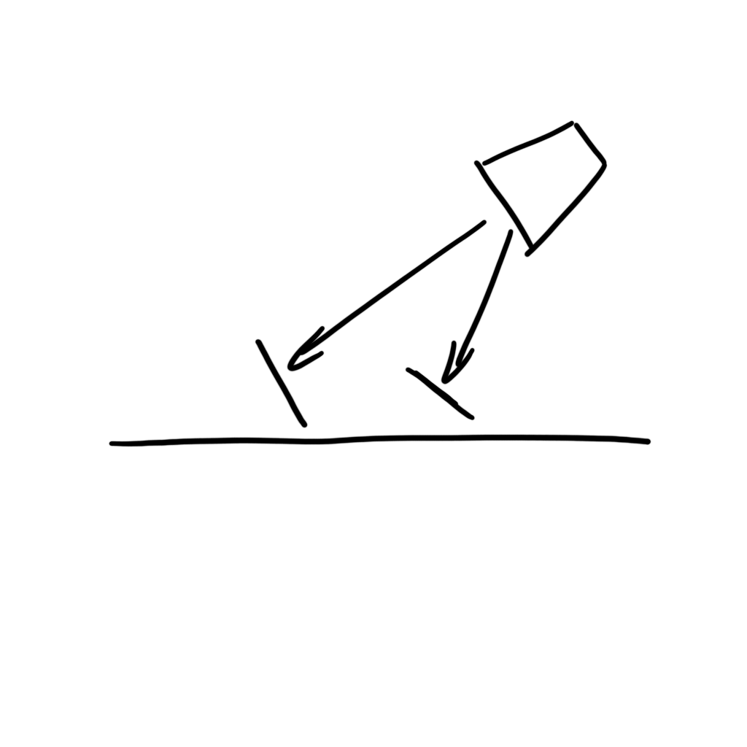
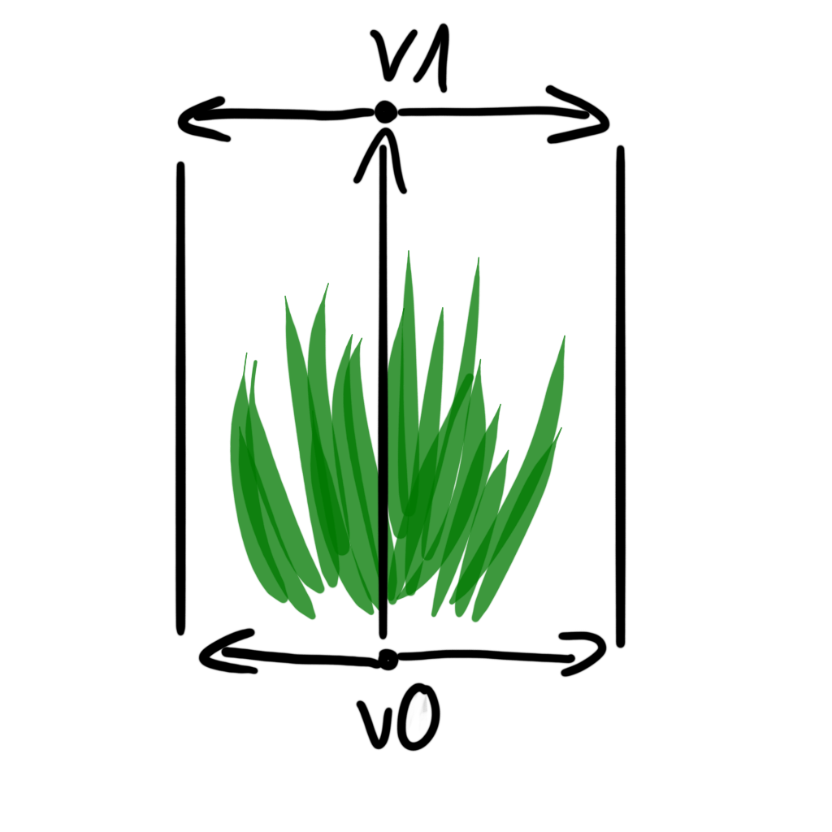
Grass
Geometry Shader
Vertices werden von GrassVertexGenerator übergeben
Raycast um Terrain abzufragen
Verteilung über PerlinNoise
Random Color
Quad wird anhand von v0 und v1 gezeichnet
v1 wird passend zu Camera gezogen

Slide 7
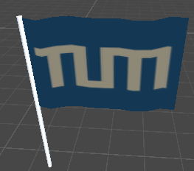
Flag

Slide 8
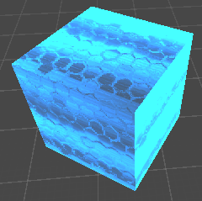
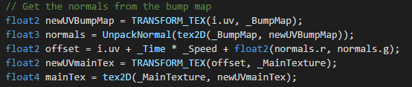
Holographic Shader

Slide 9
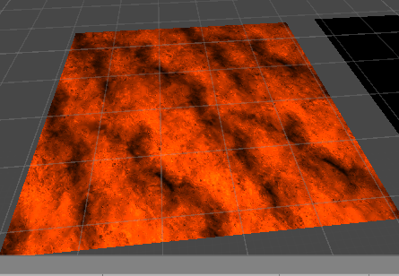
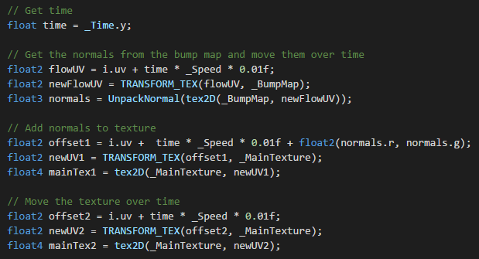
Lava

Slide 10
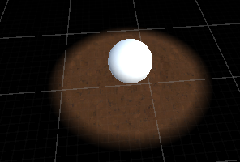
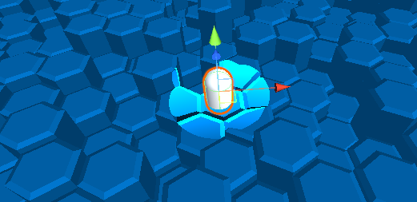
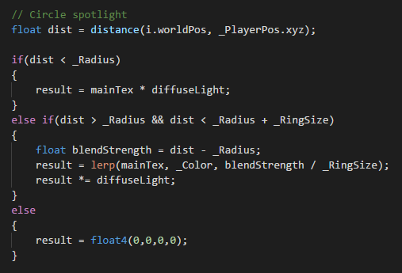

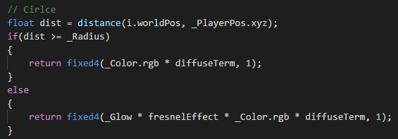
Hex & Spotlight

Slide 11
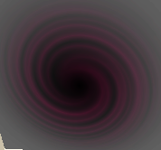
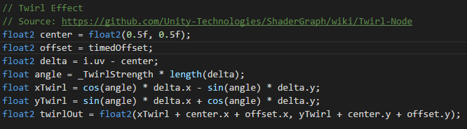
Vortex aka Gruben

Slide 12


